Slide 1
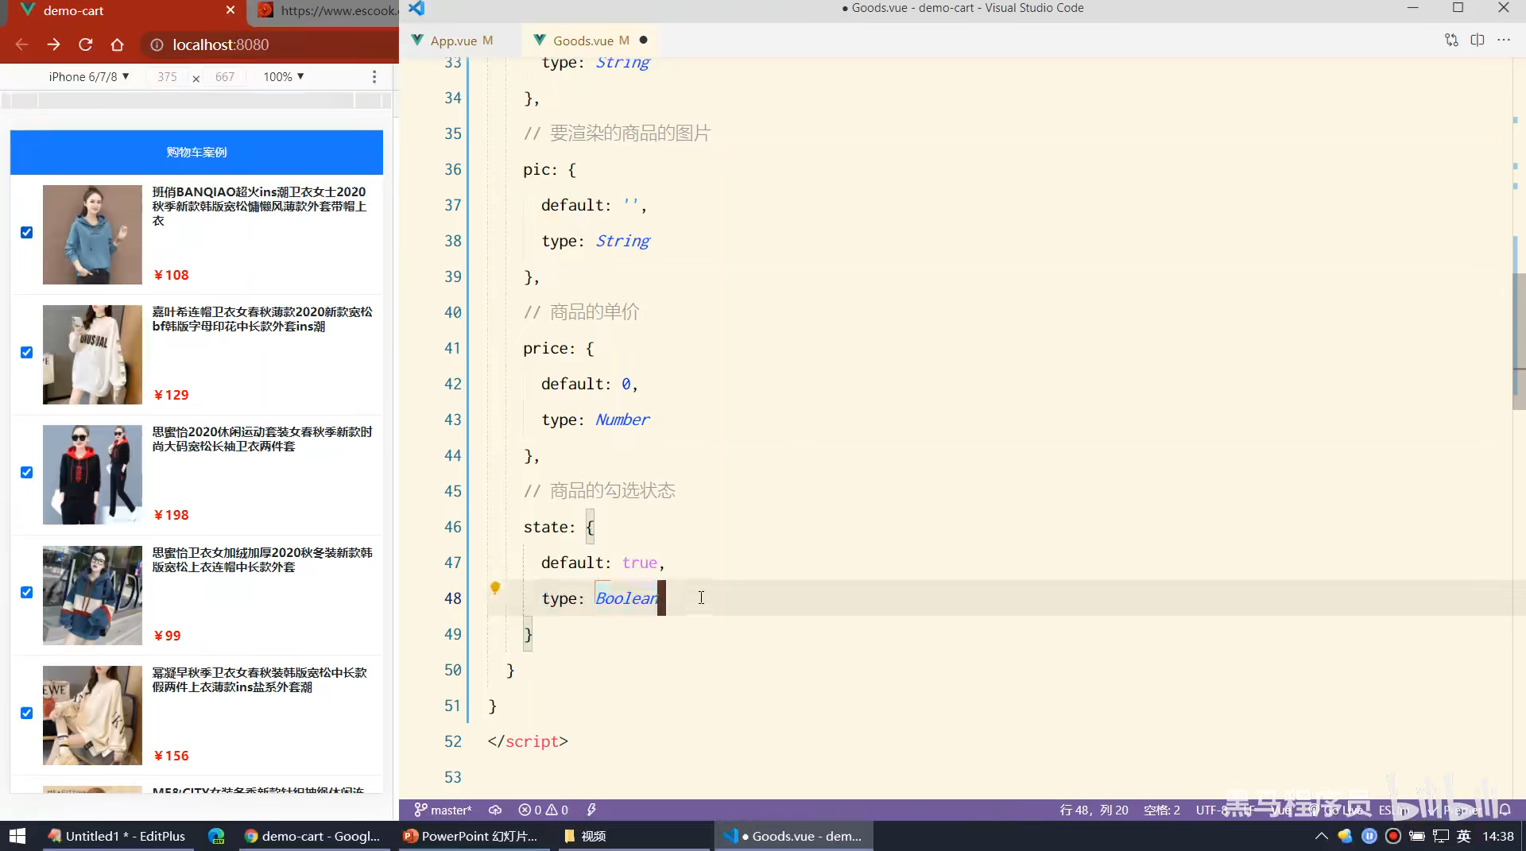

Slide 2
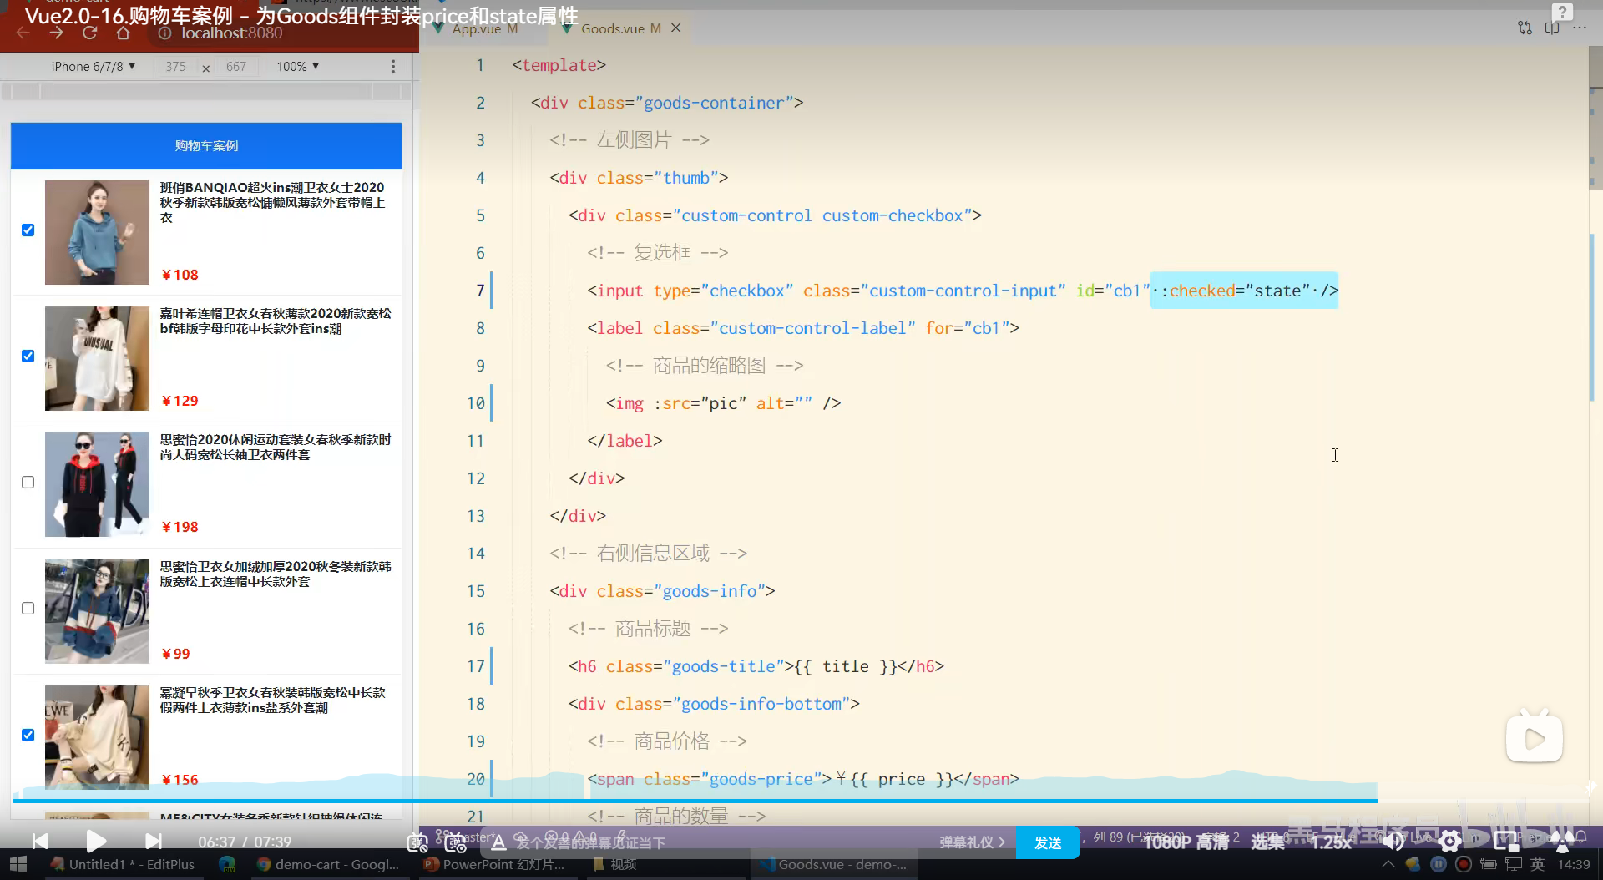
Input使用v-bind:是因为自定义属性是只读的

Slide 3
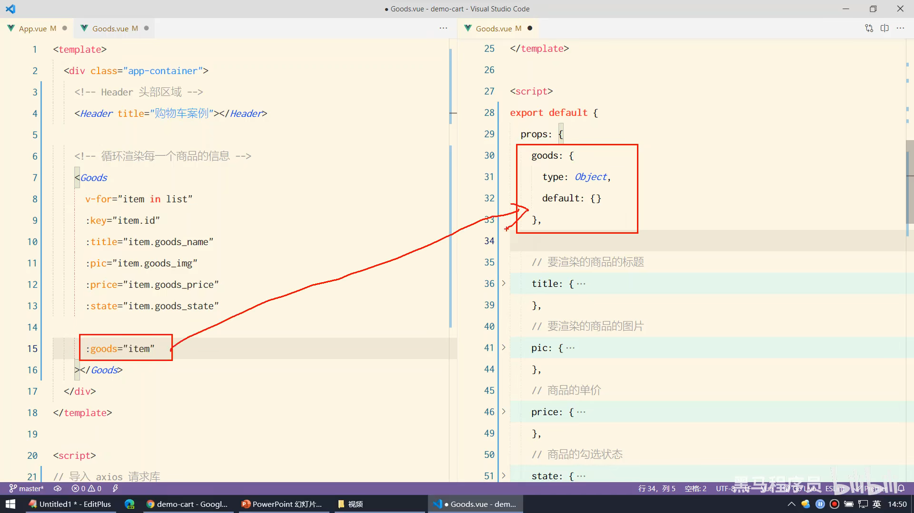

Slide 4
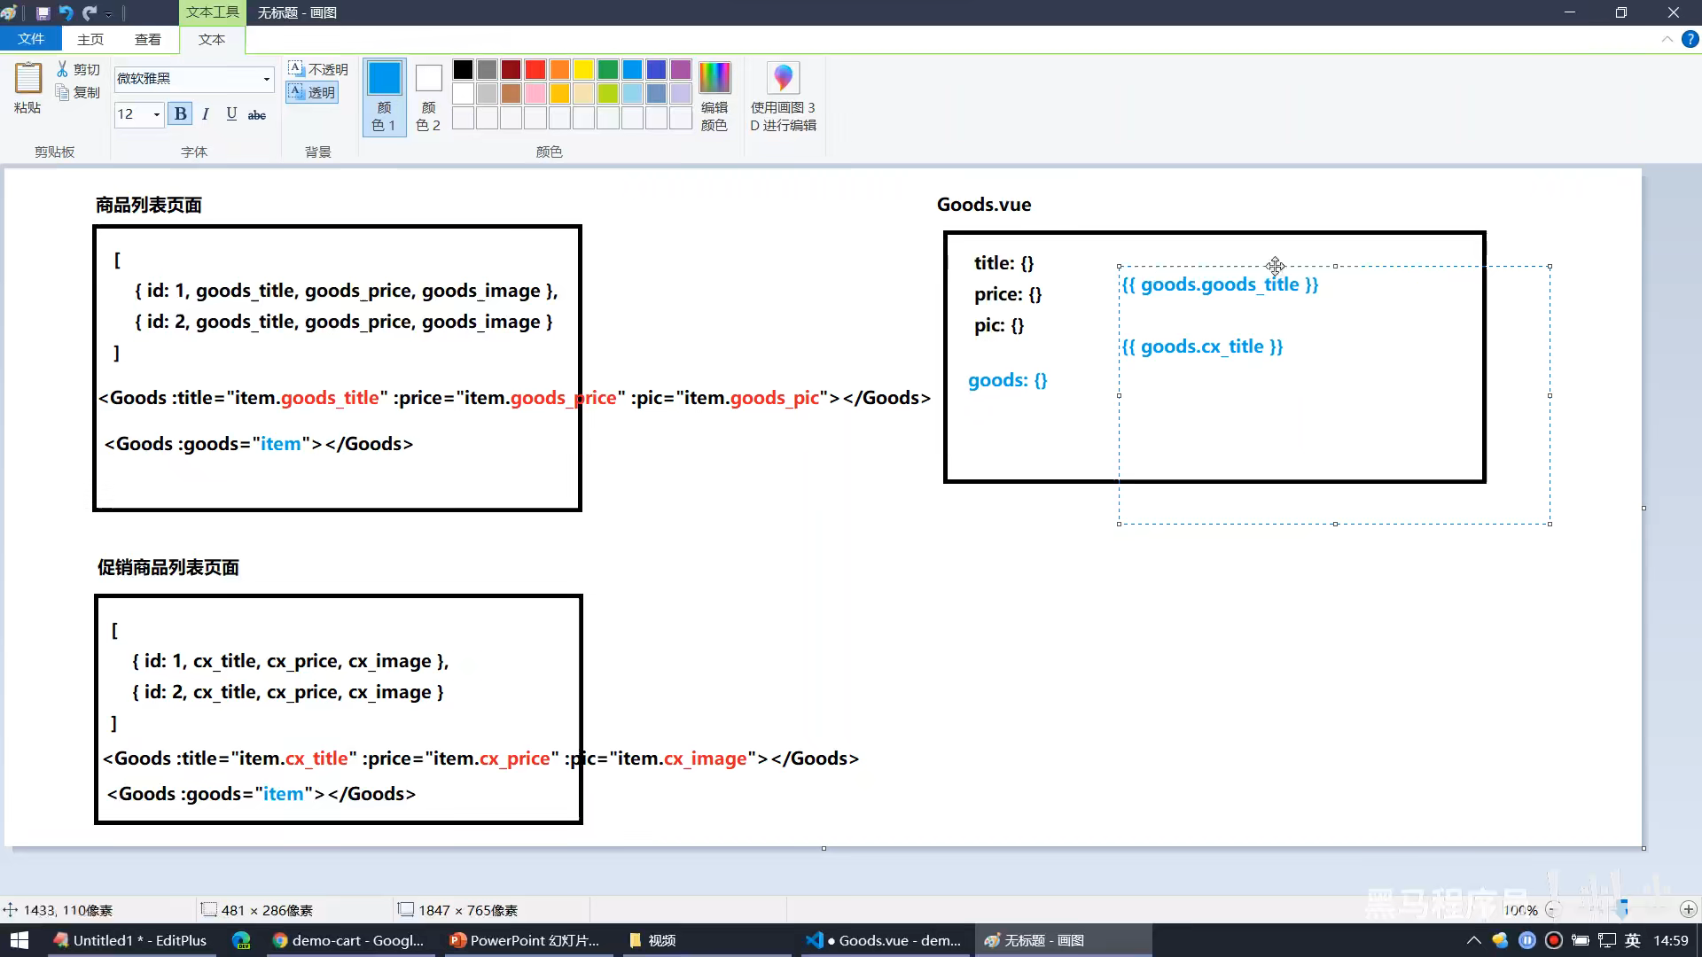
官方方法：子组件中的名字可以固定
民间方法：子组件中的属性名不能固定

Slide 5
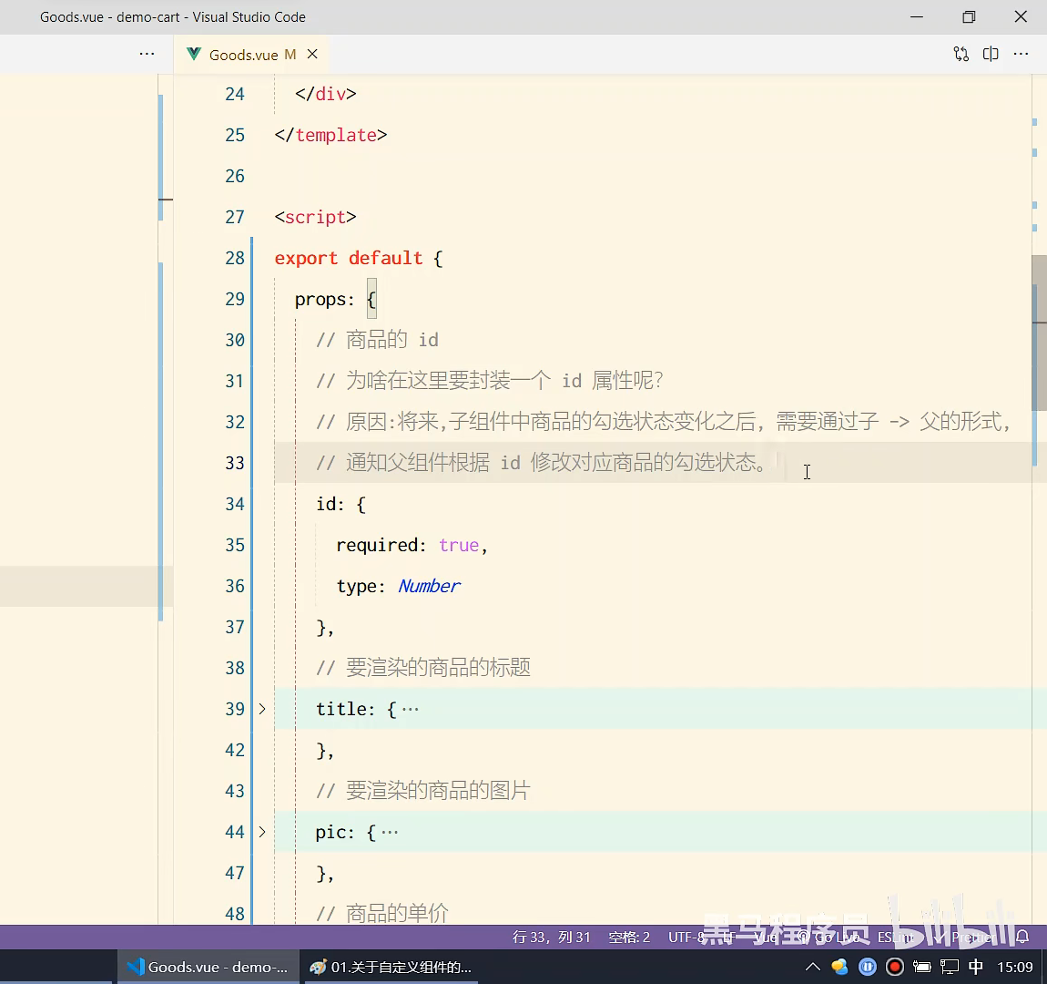
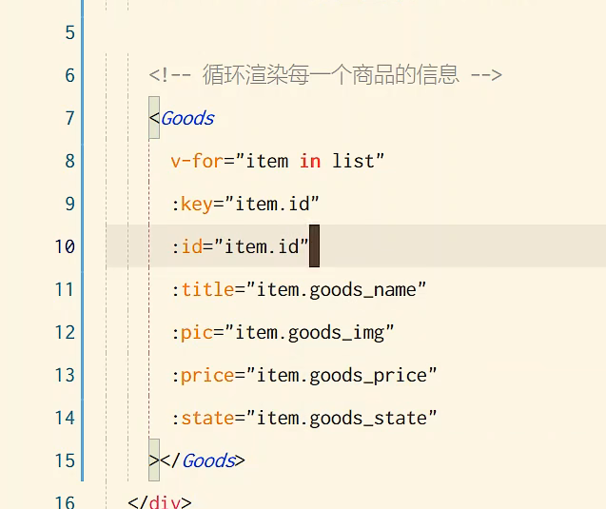

Slide 6
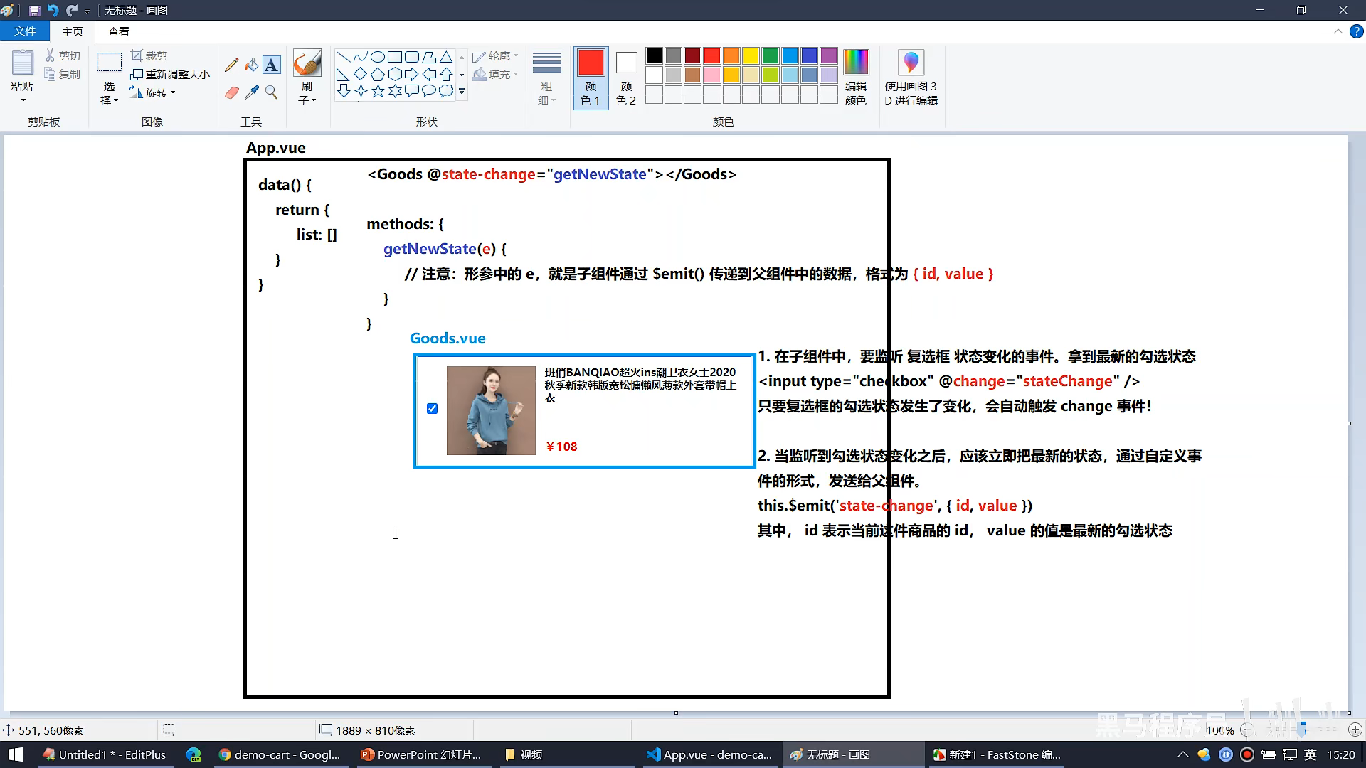

Slide 7
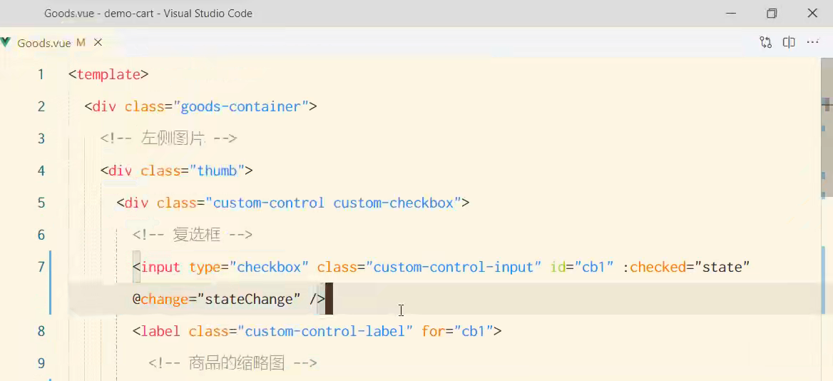
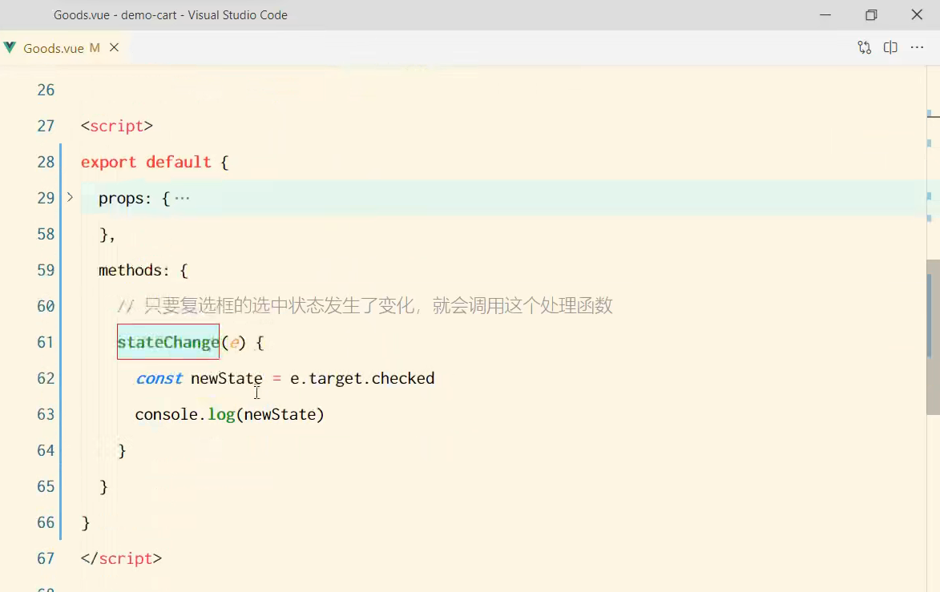
这个就是拿到子组件中的CheckBox的checked状态

Slide 8
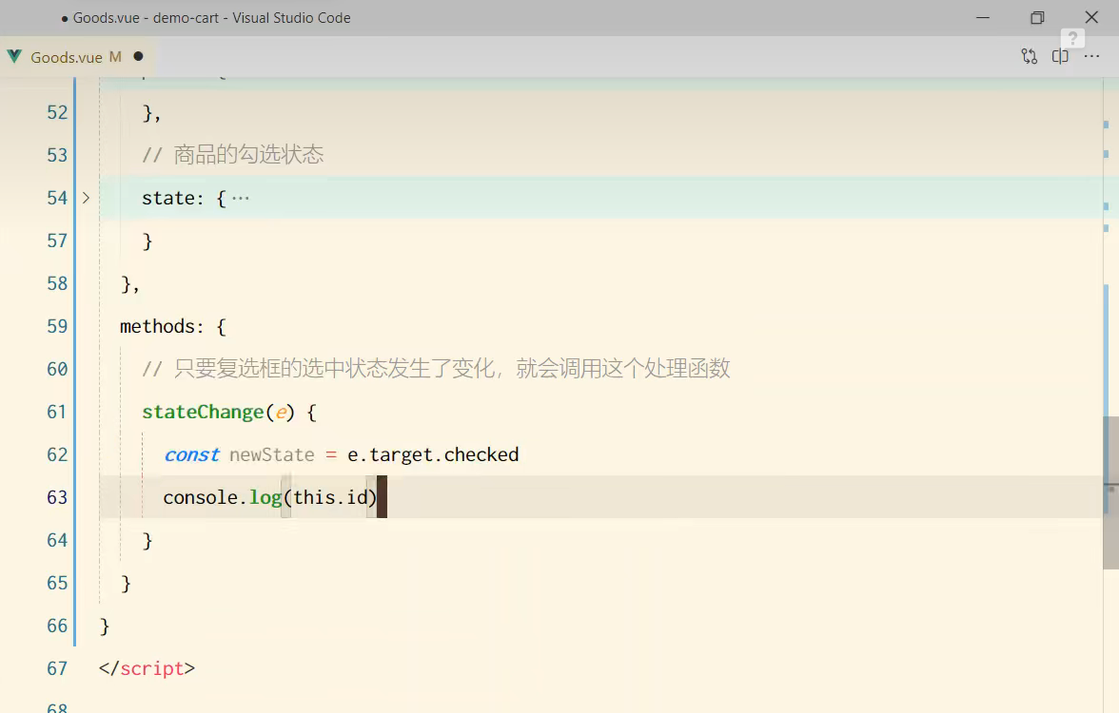
传id过来的主要目的就是，把他当做不重复识别对象，
把他再传给父组件，用来标识是哪一个input

Slide 9
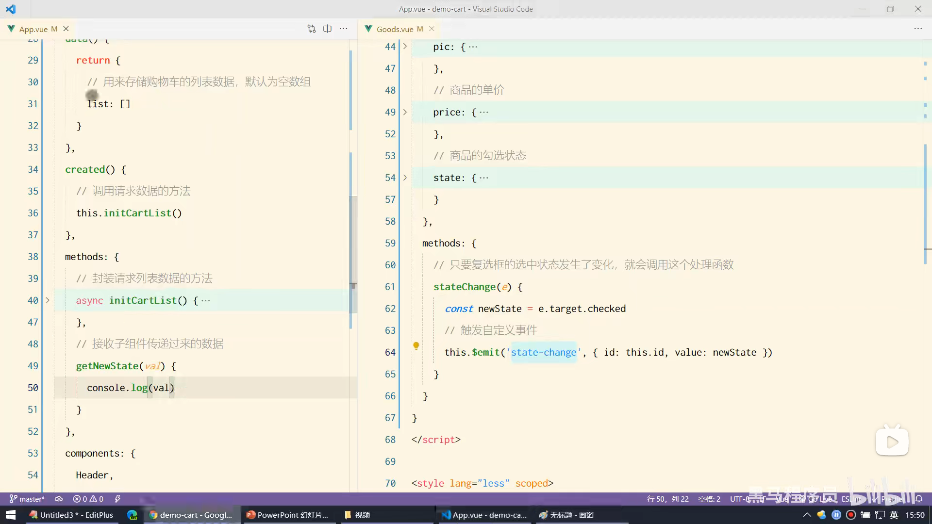

Slide 10
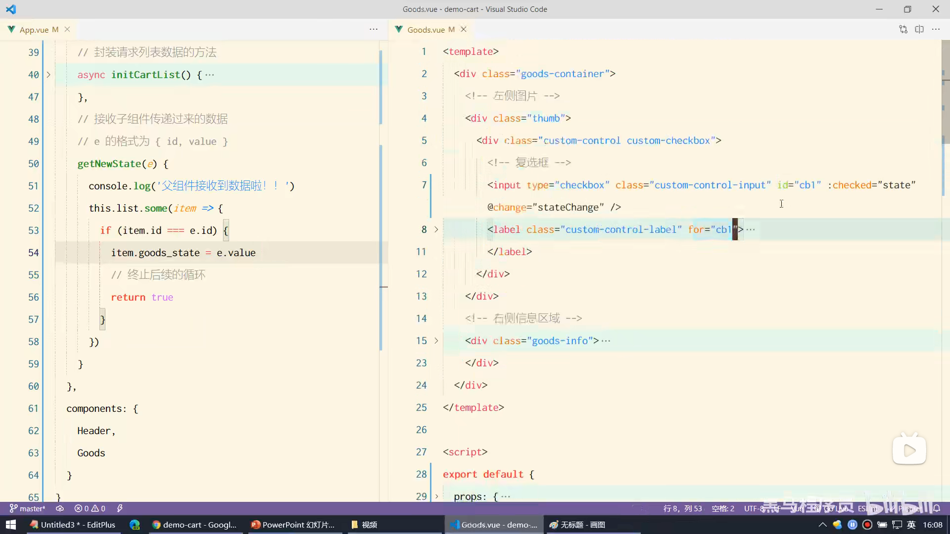

Slide 11
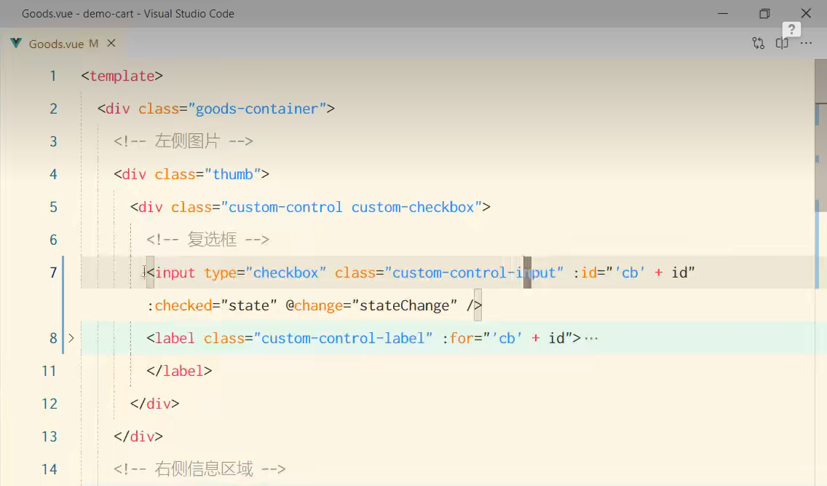

Slide 12
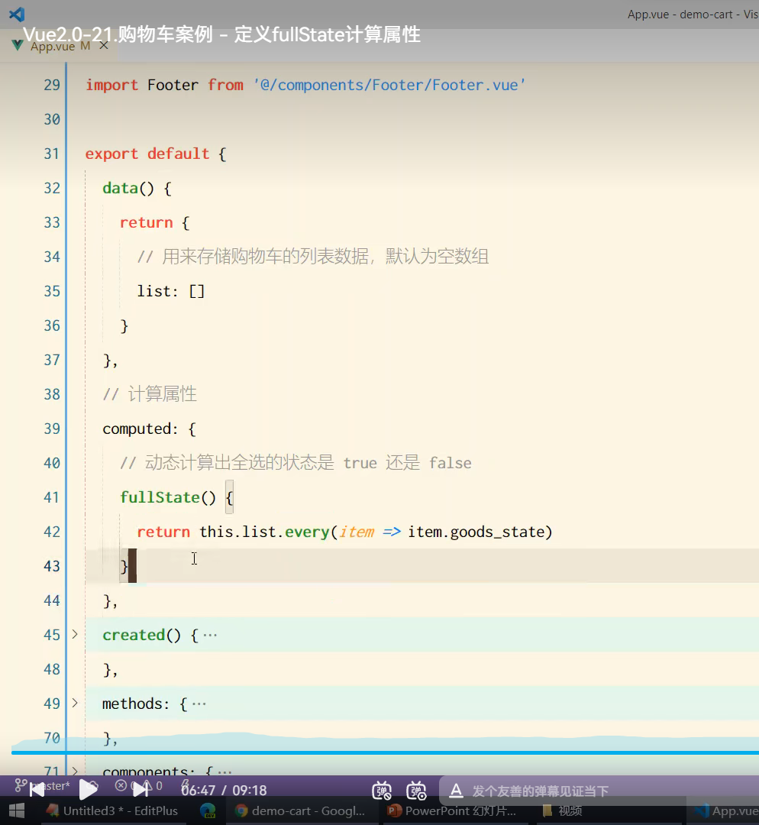
一个数据的结果，要依赖于其他数据的变化，来动态的计算-----用计算属性来计算
状态全部为true-------返回true

Slide 13
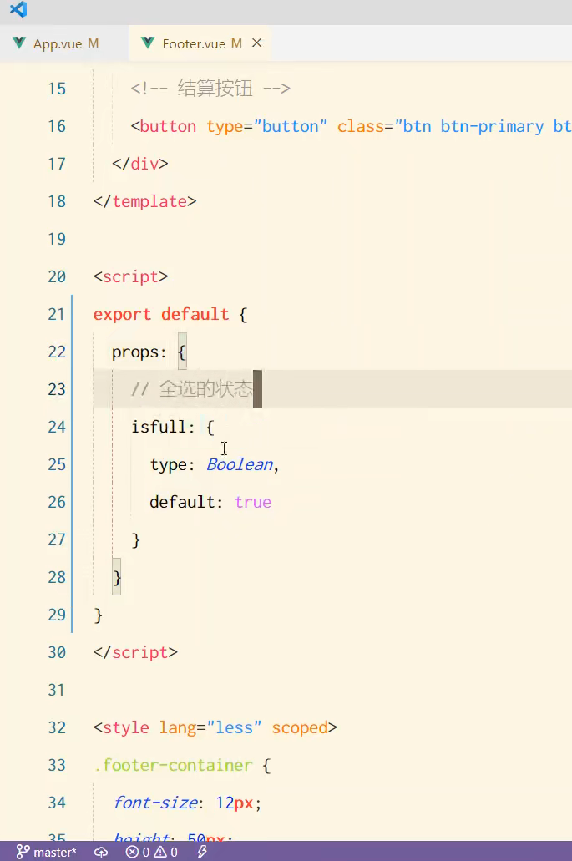
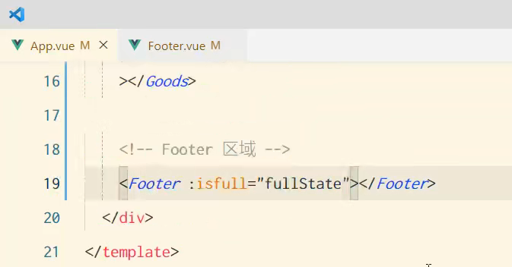

Slide 14
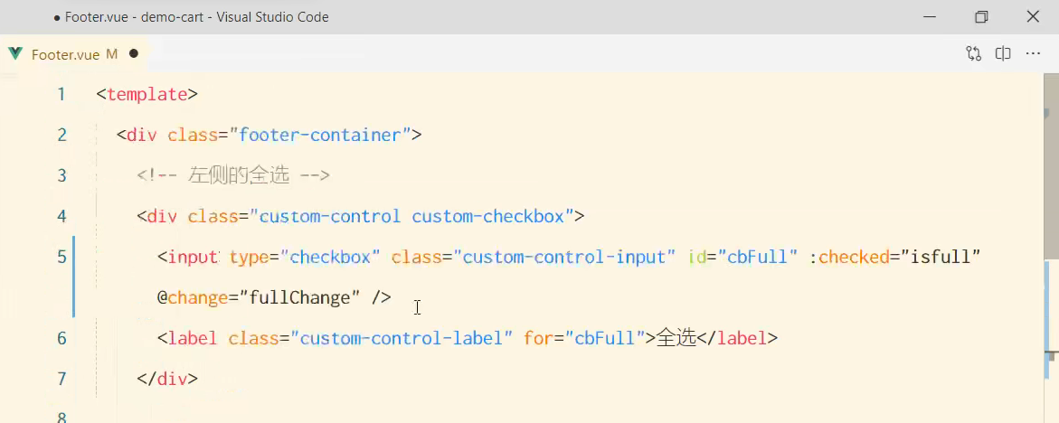
子传父---自定义事件

Slide 15
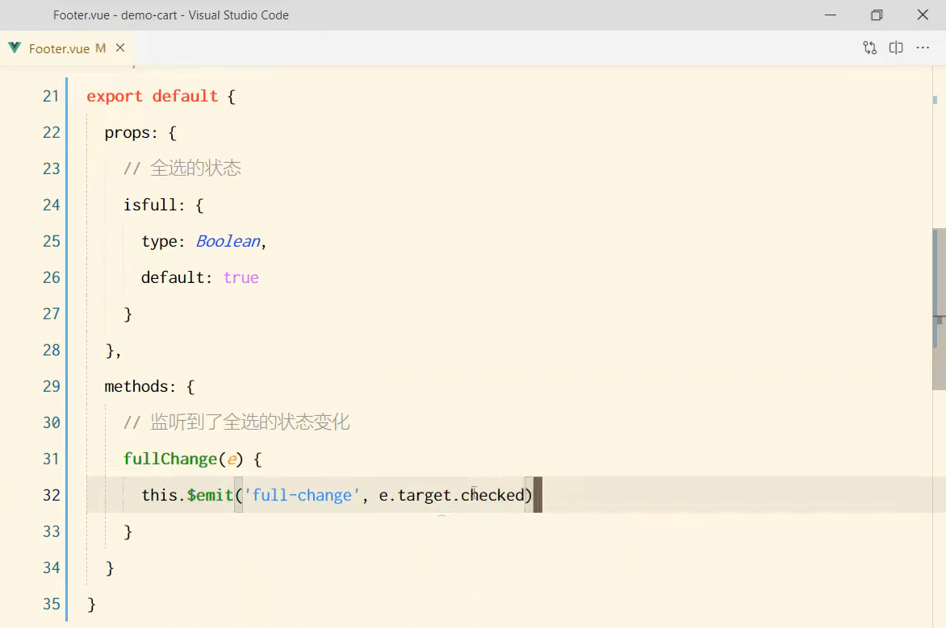

Slide 16
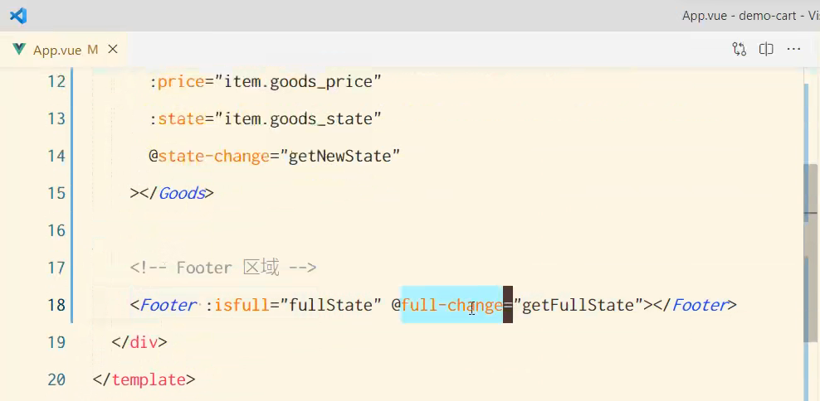
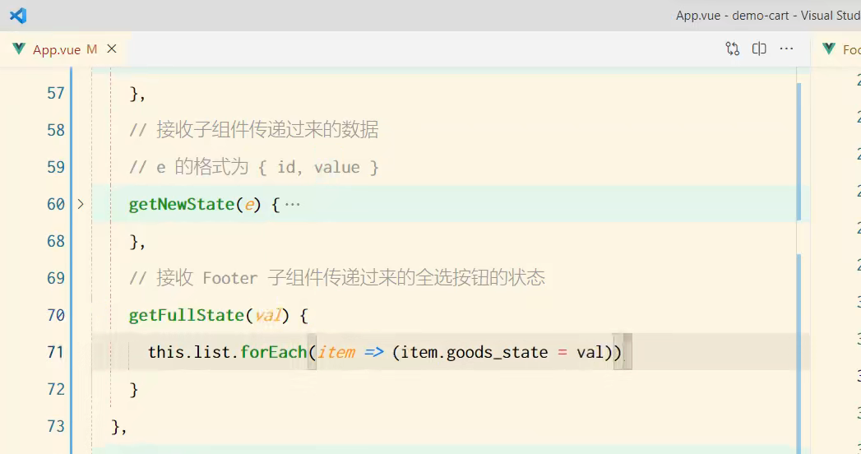

Slide 17
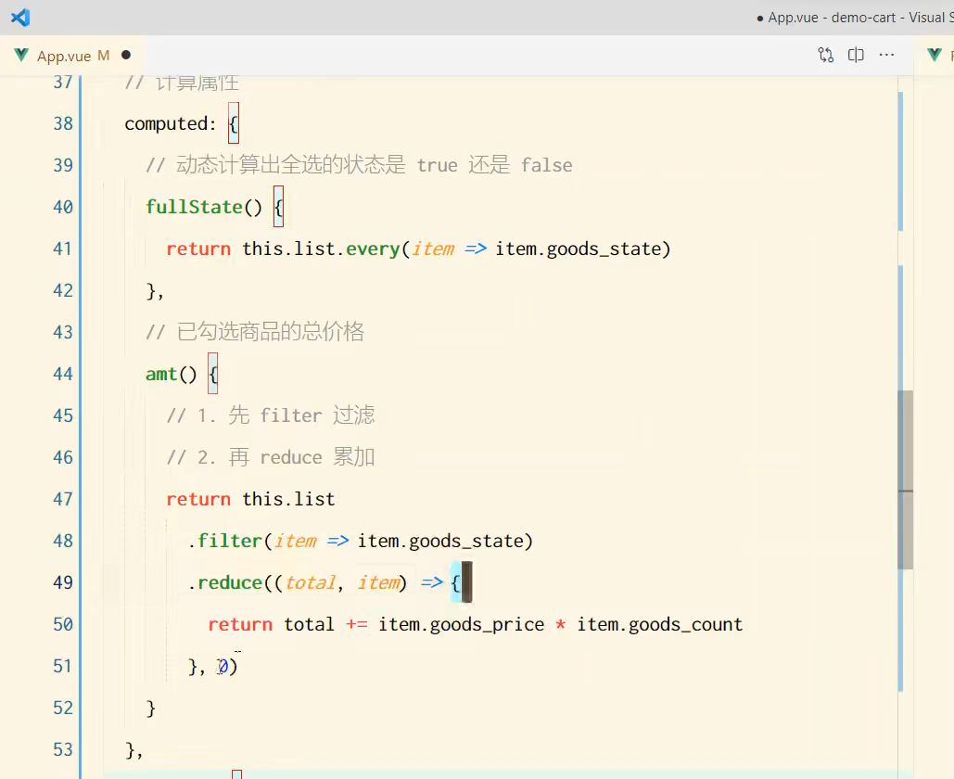
Reduce = 函数+初始值
不要忘记return

Slide 18
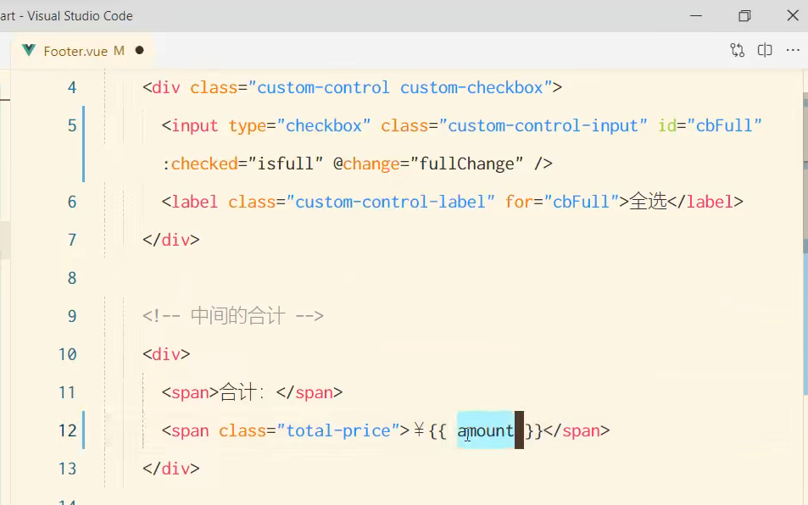
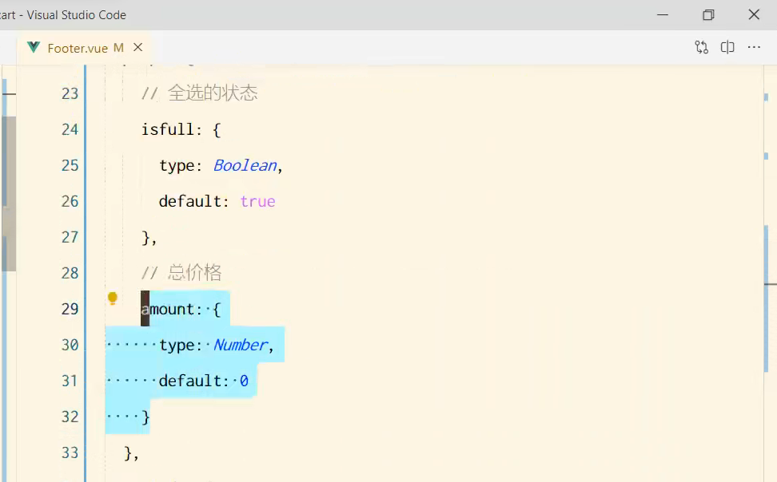
自定义属性

Slide 19
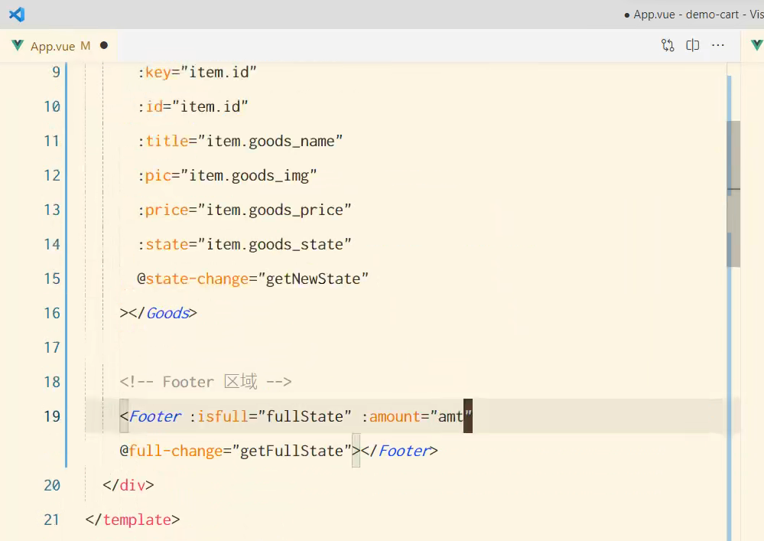

Slide 20
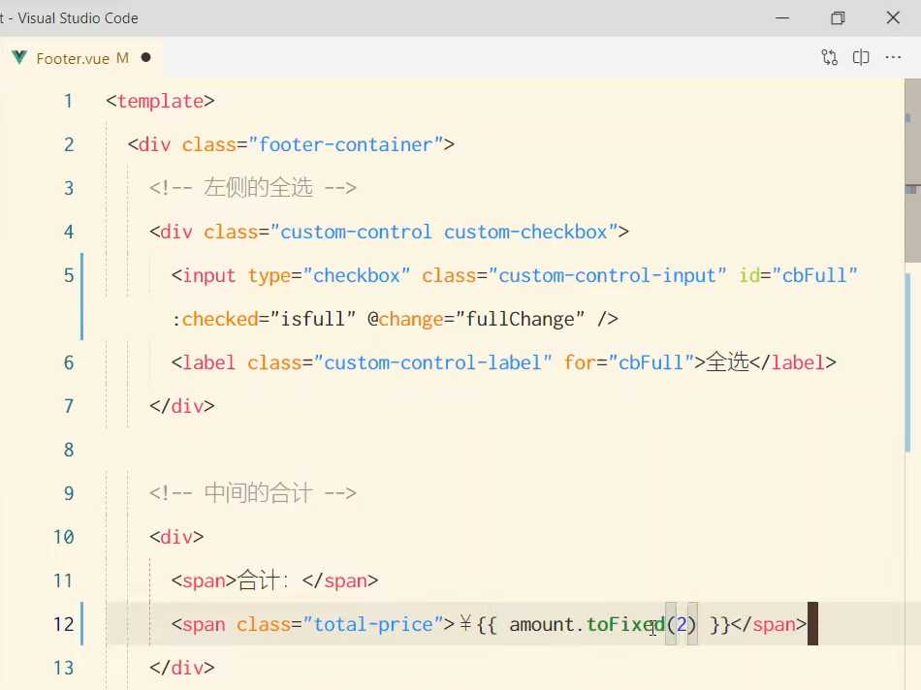
两位小数

Slide 21
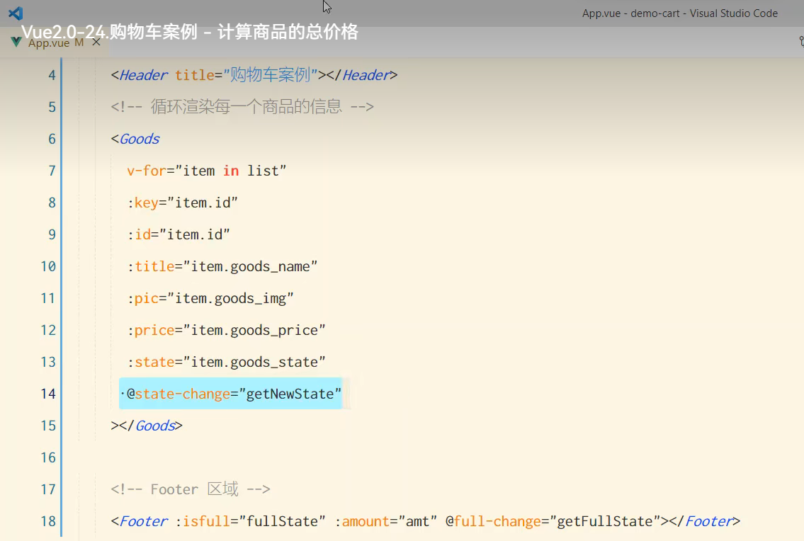
编码规范：
先指令
在属性
后事件

Slide 22
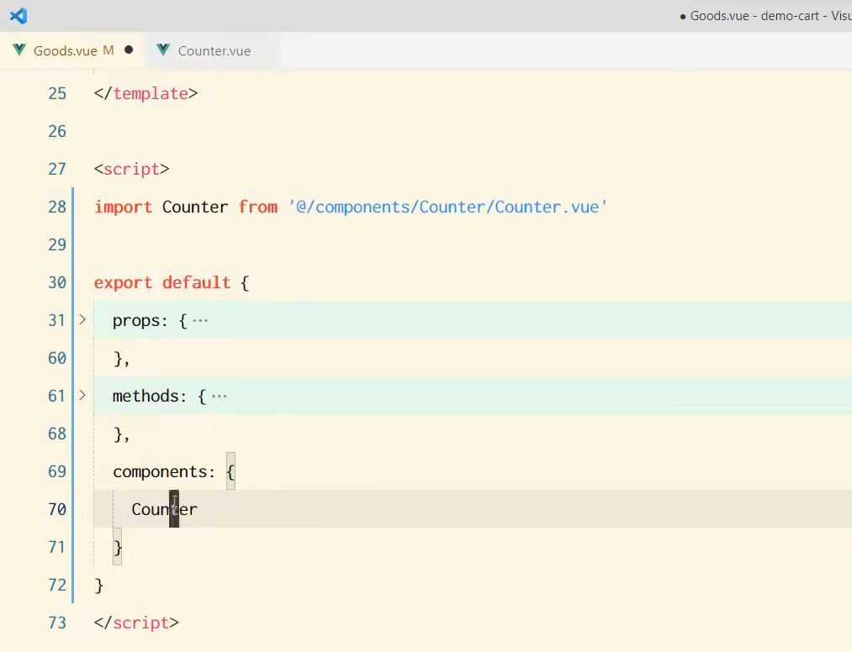
将count子组件放到goods父组件中

Slide 23
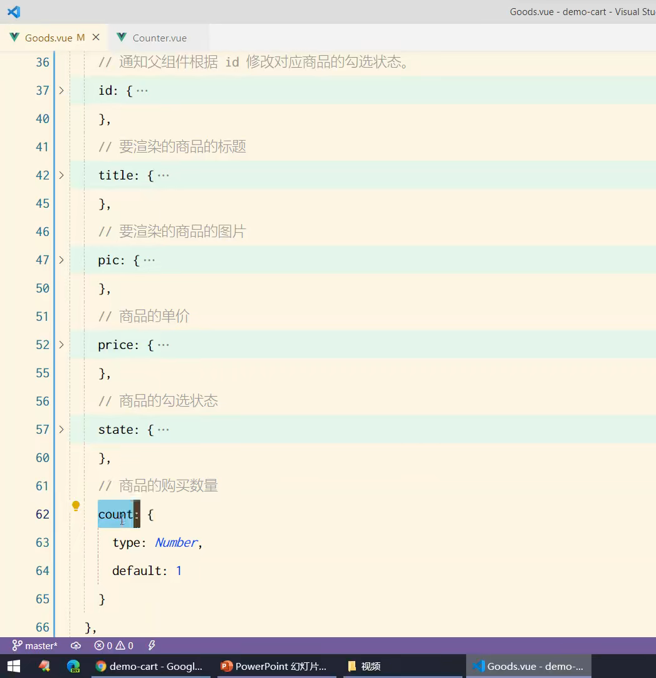
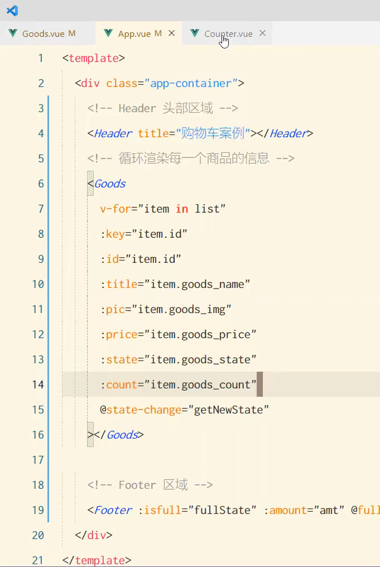
自定义属性

Slide 24
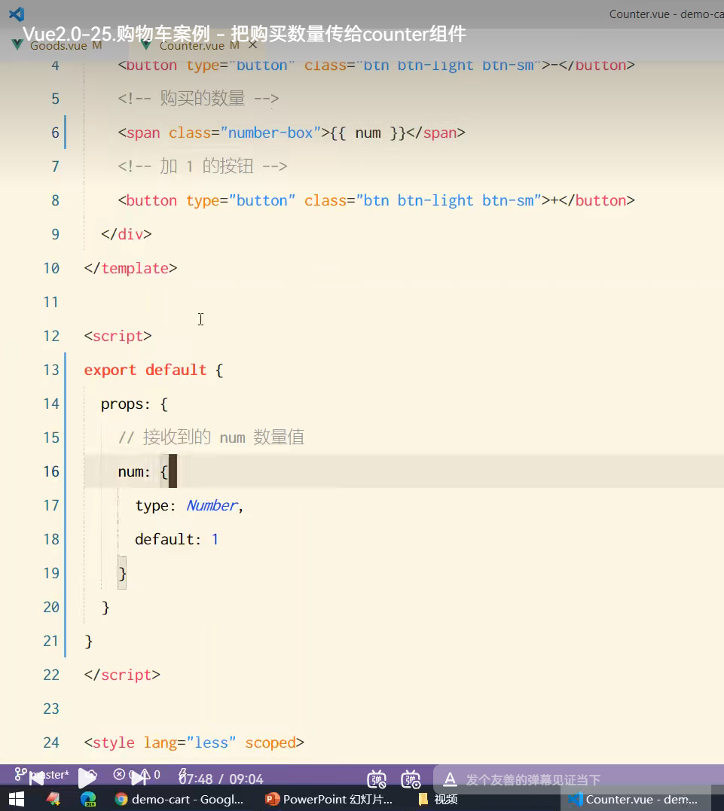
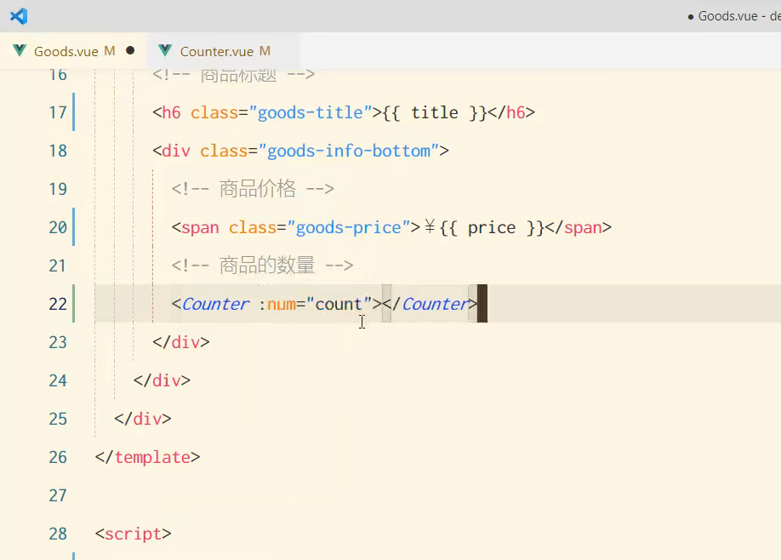

Slide 25
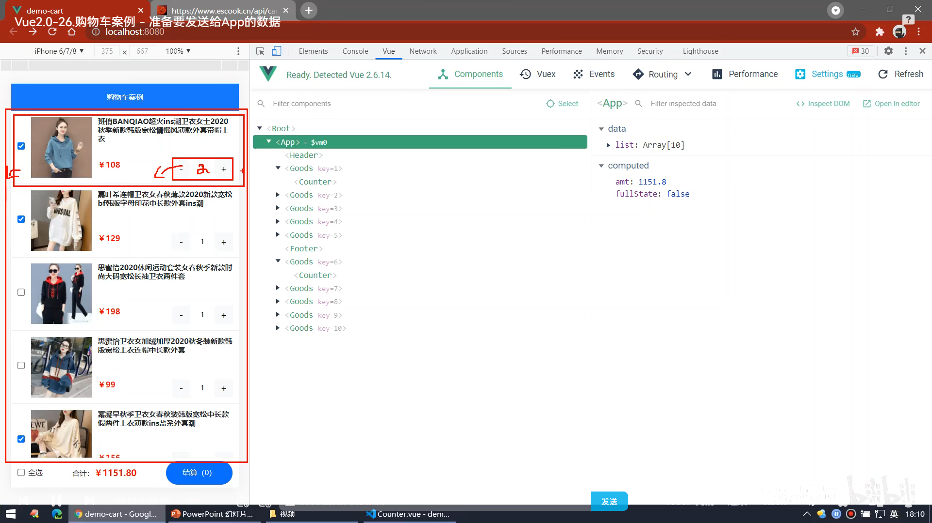
嵌套比较深也可以使用 eventbus

Slide 26
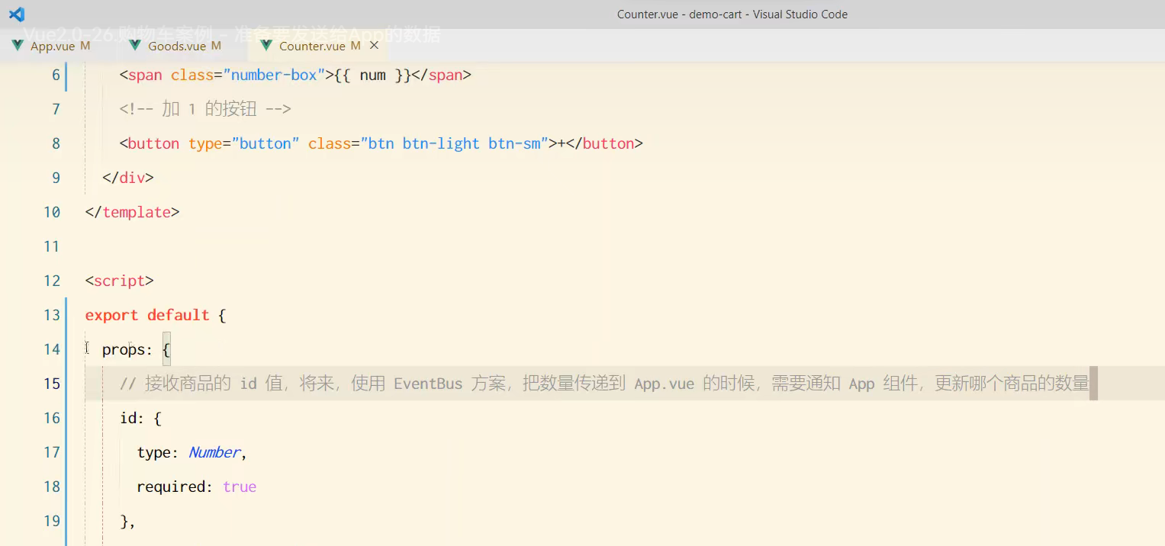

Slide 27
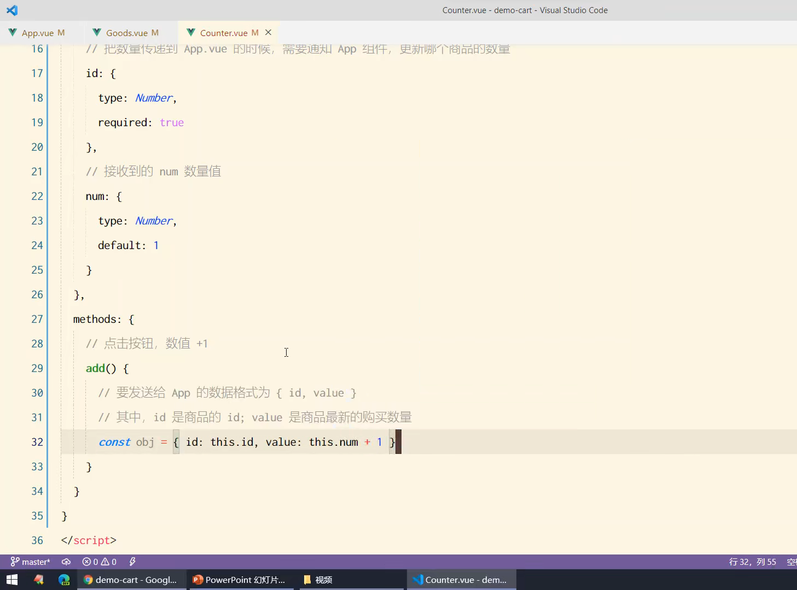
不能修改props里面的值 <==> 不能this.num++
但是可以this.num+1,这样不会改变this.num的值

Slide 28
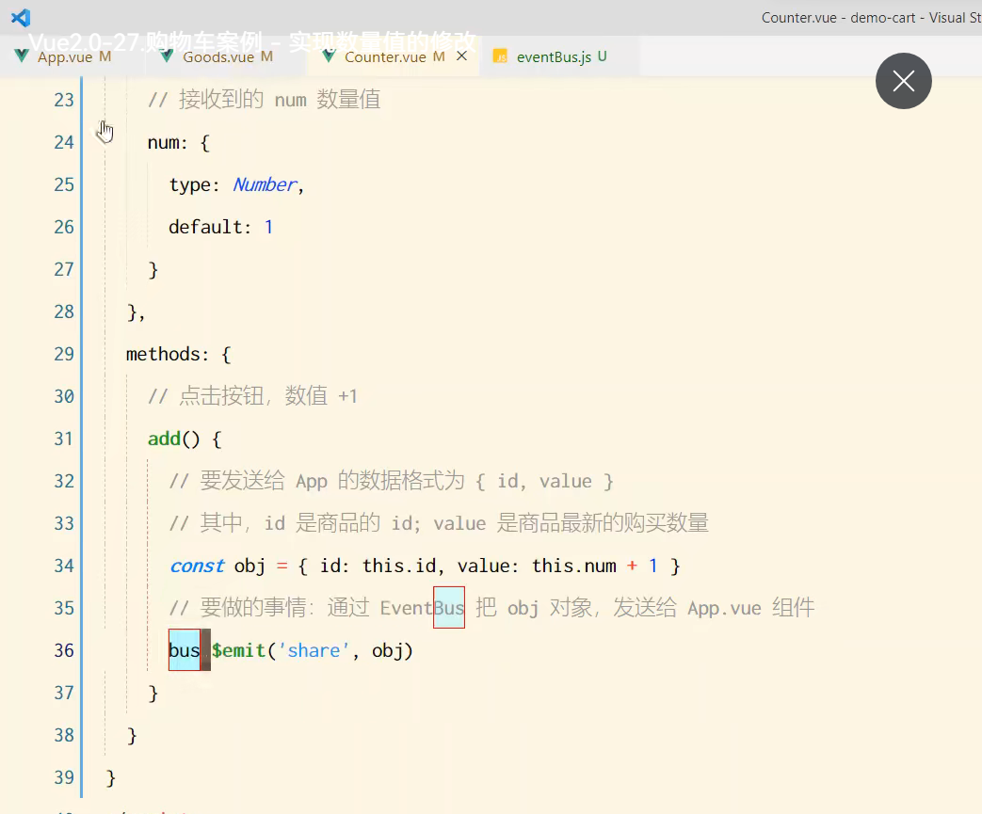

Slide 29
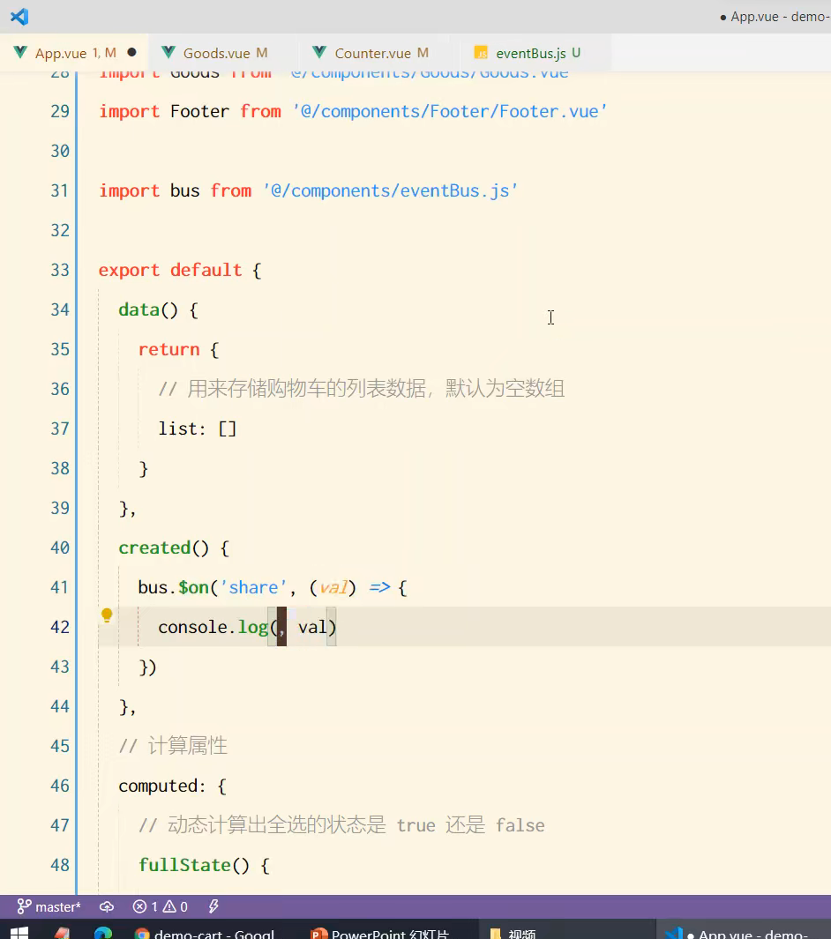

Slide 30
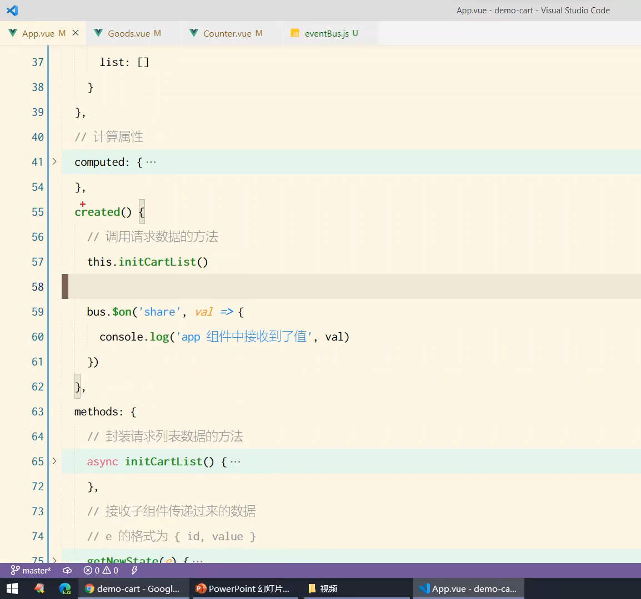
不要在同一个组建中出现两个节点
后面的会覆盖前面的

Slide 31
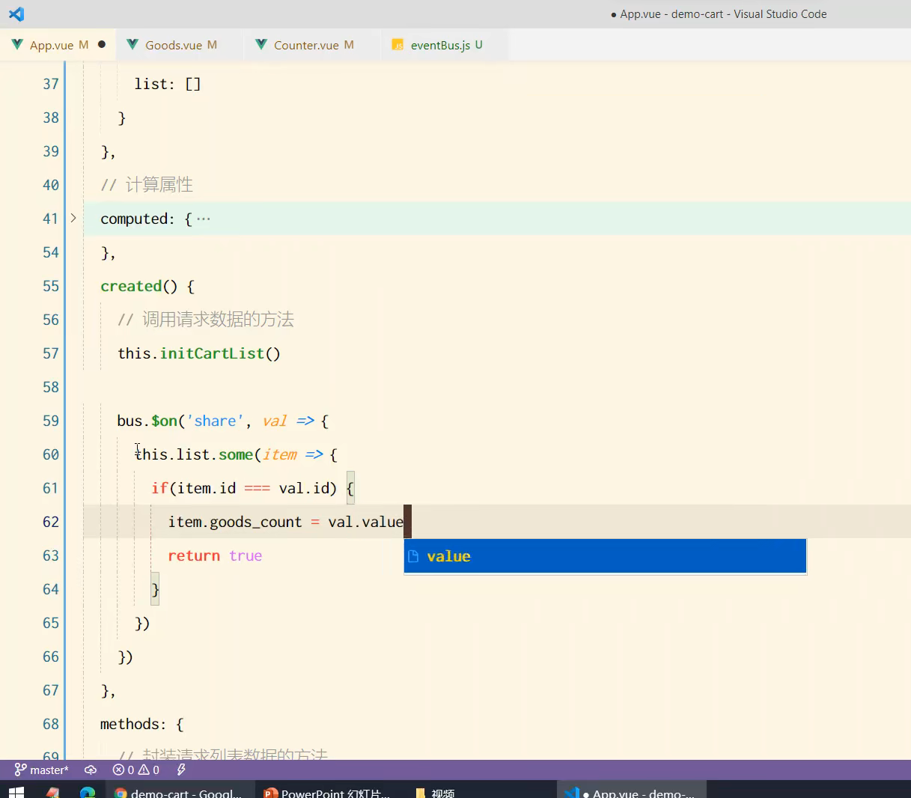
先使用some找到list中符合条件的哪一项
更改当前找到的符合条件的项

Slide 32
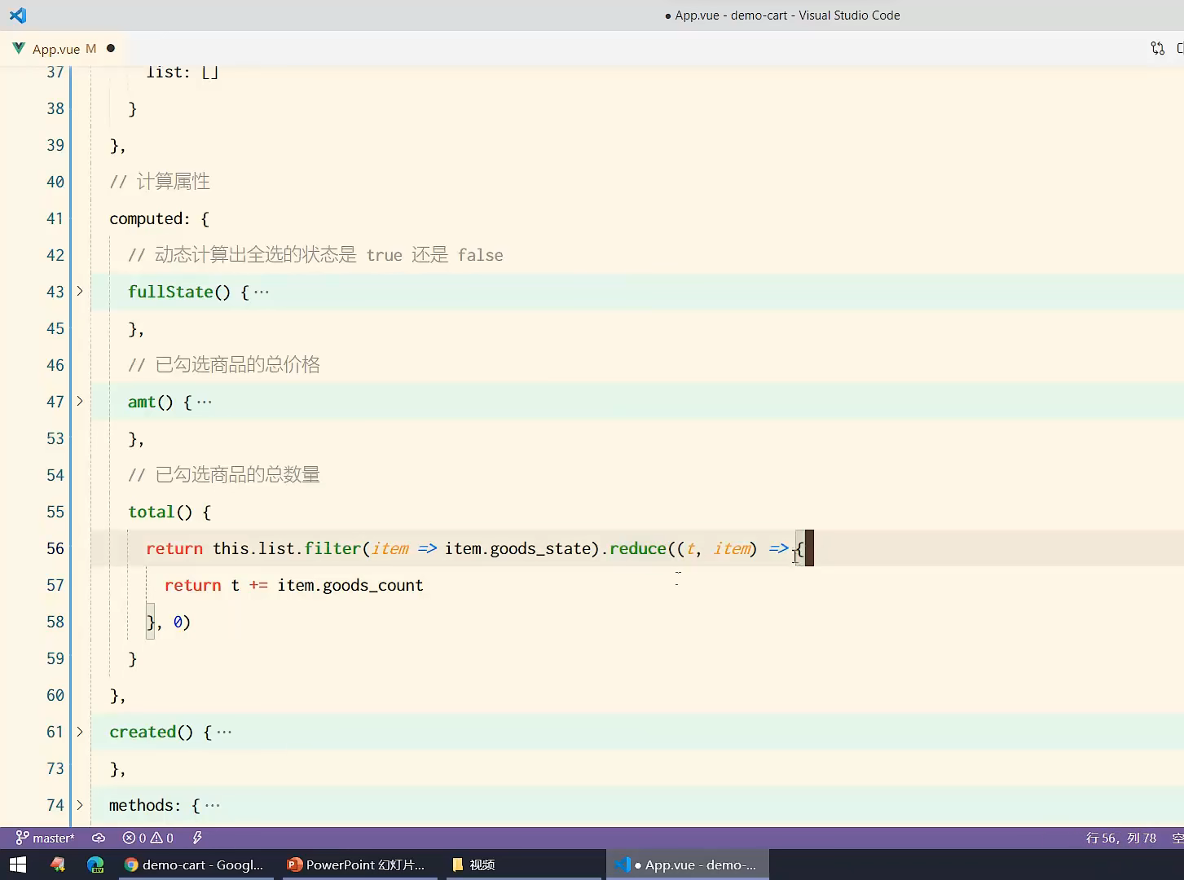
将累加的和赋值给t，返回出去
再将reduce的值返回出去

Slide 33
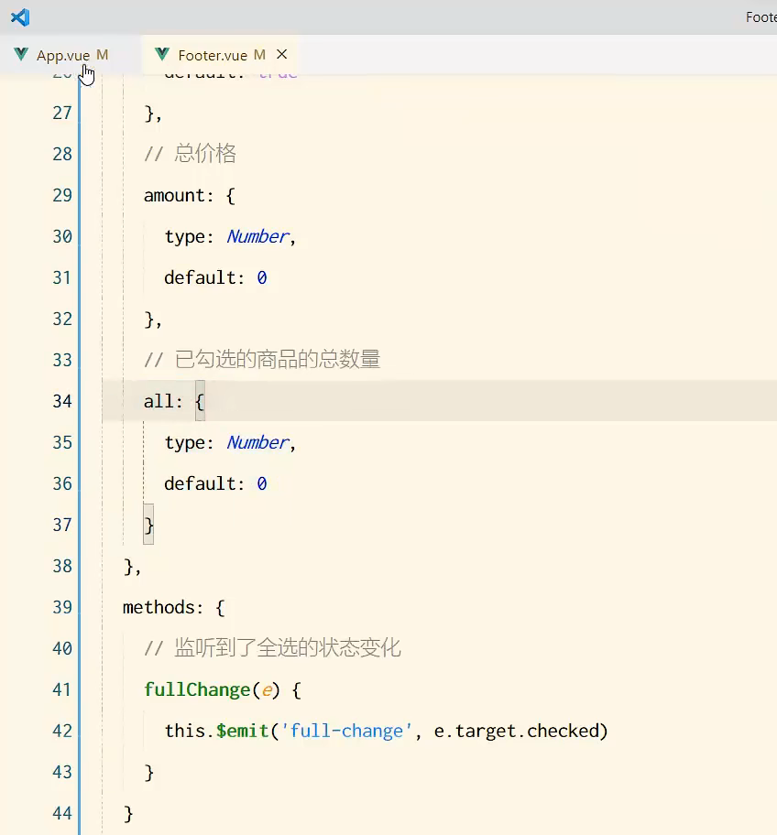
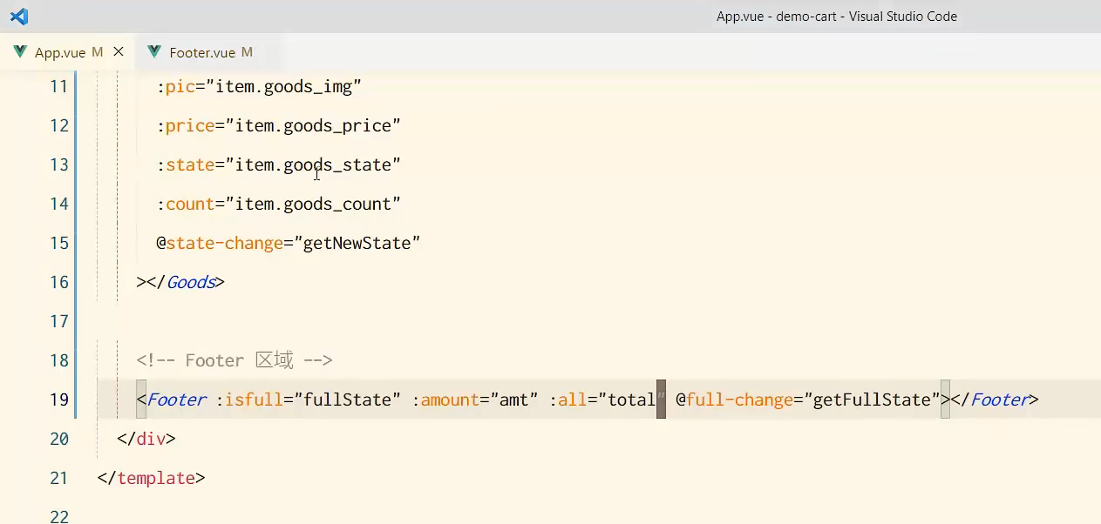
父传子----自定义属性

Slide 34
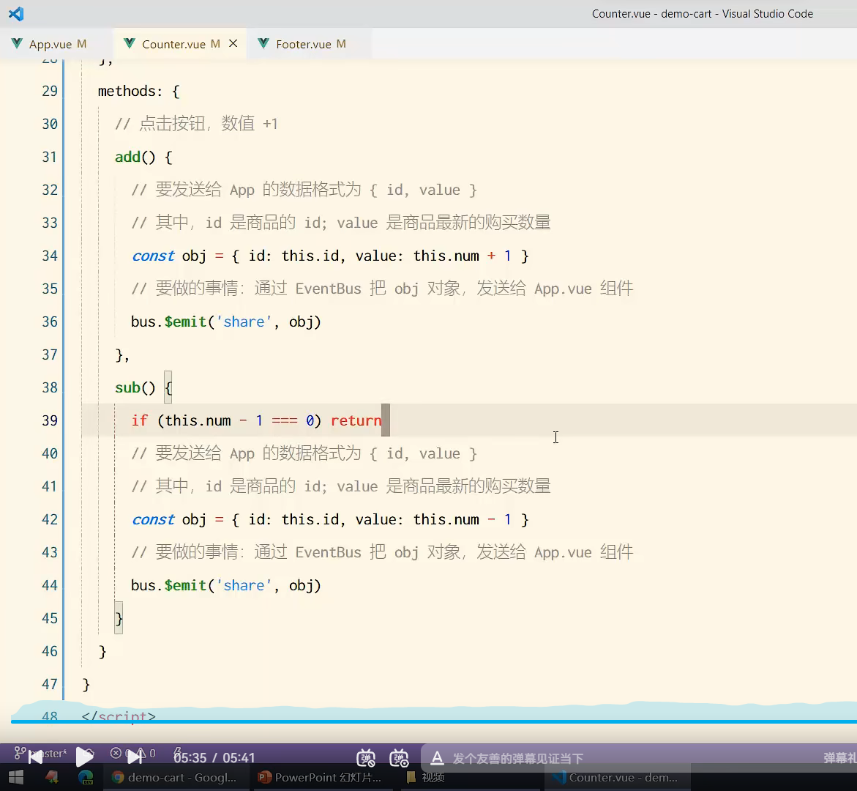
兄弟之间的传递------------busevent

